Slide 1
Conception d’un IP DCF77
Ismail Ben Salah
Vincent Meier
INF2 IIE
Systèmes Numériques

Slide 2
Structure de la présentation
1. Présentation du DCF77
2. Présentation de l’IP
3. Plan memoire
4. Structure générale
4.1 KCPSM3
4.2 Programmation
4.3 Structure de la hiérarchie UART
4.4 Structure de l’IP
4.5 Registres de l’IP
4.6 Structure du décodeur de trame
4.7 Structure du bloc de décodage
4.7.1 Machine d’états
5. Signaux
6. Questions

Slide 3
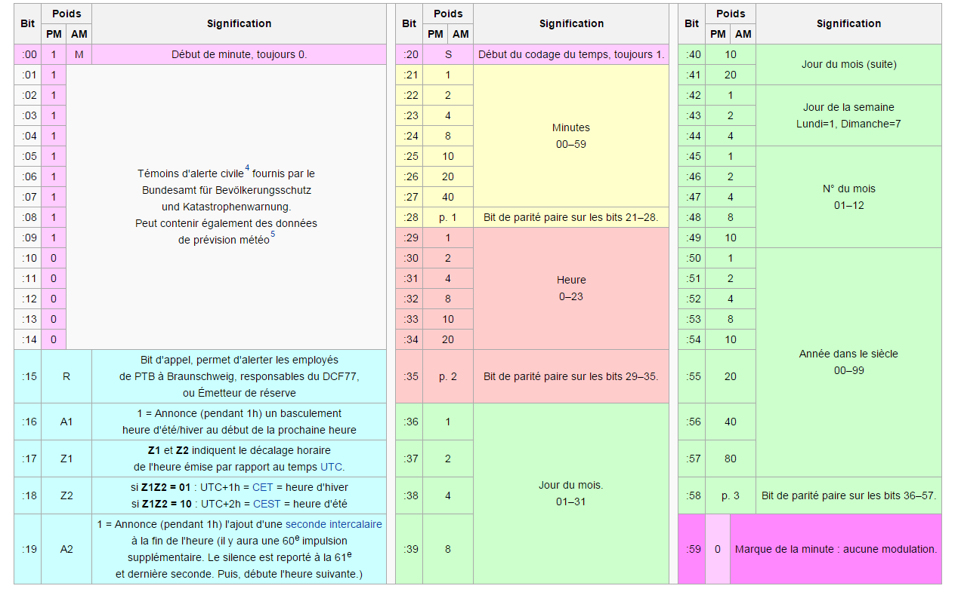
Présentation DCF77

Slide 4
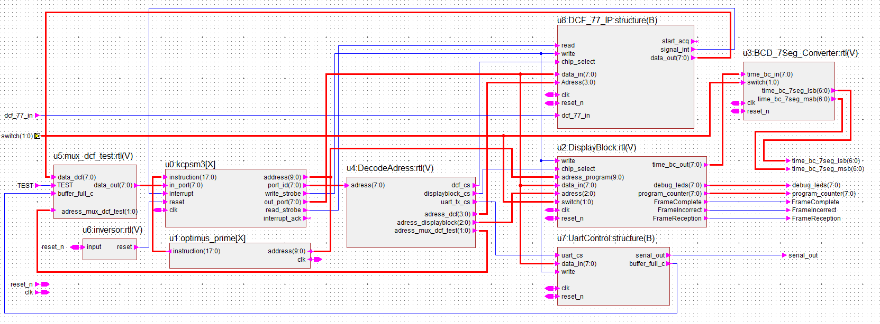
Structure générale

Slide 5
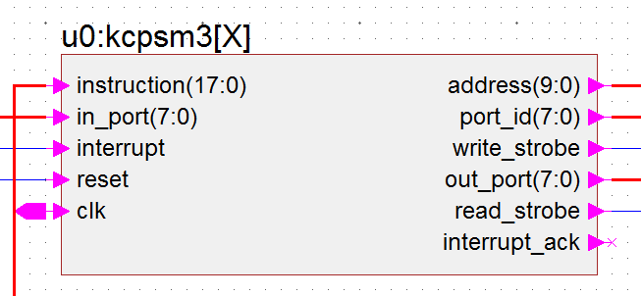
KCPSM3
Picoblaze
Uniquement sur Xillinx
Programmé en Assembleur
Permet de commander l’affichage et l’UART

Slide 6
Programmation
INIT
VERIFICATION TEST
MAIN
ENVOI UART
INTERRUPTION

Slide 7
Plan mémoire
Adresse | Elément
0x01 | Bitcount
0x02 | Status
0x03 | Prescaler low
0x04 | Prescaler high
0x05 | Flags
0x06 | Hours
0x07 | Minutes
Adresse | Elément
0x08 | Day of mounth
0x09 | Day of week
0x0A | Month
0x0B | Year
0x10 | Affichage Bitcount
0x11 | Affichage Hours
0x12 | Affichage Minutes
Adresse | Elément
0x13 | Affichage Debug LEDs
0x14 | Affichage Status
0x21 | Test
0x22 | Buffer_full
0x3X | Uart_tx

Slide 8
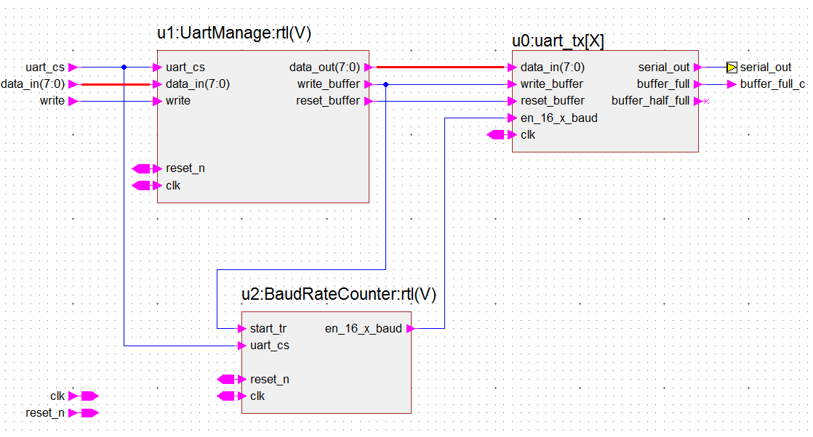
Structure de la hiérarchie UART

Slide 9
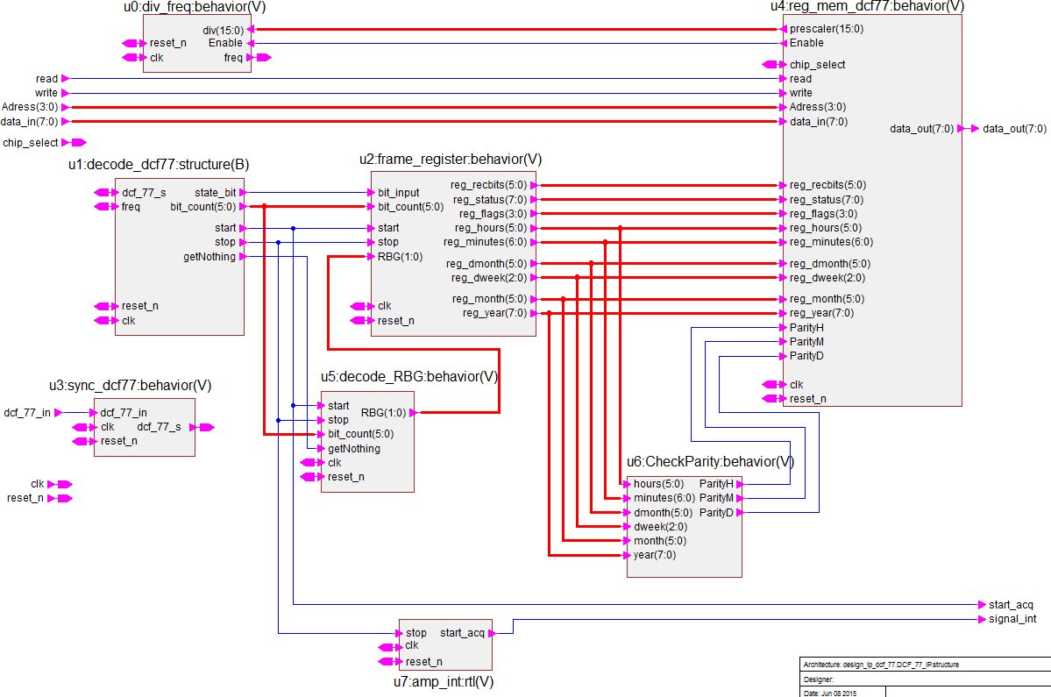
Structure de l’IP

Slide 10
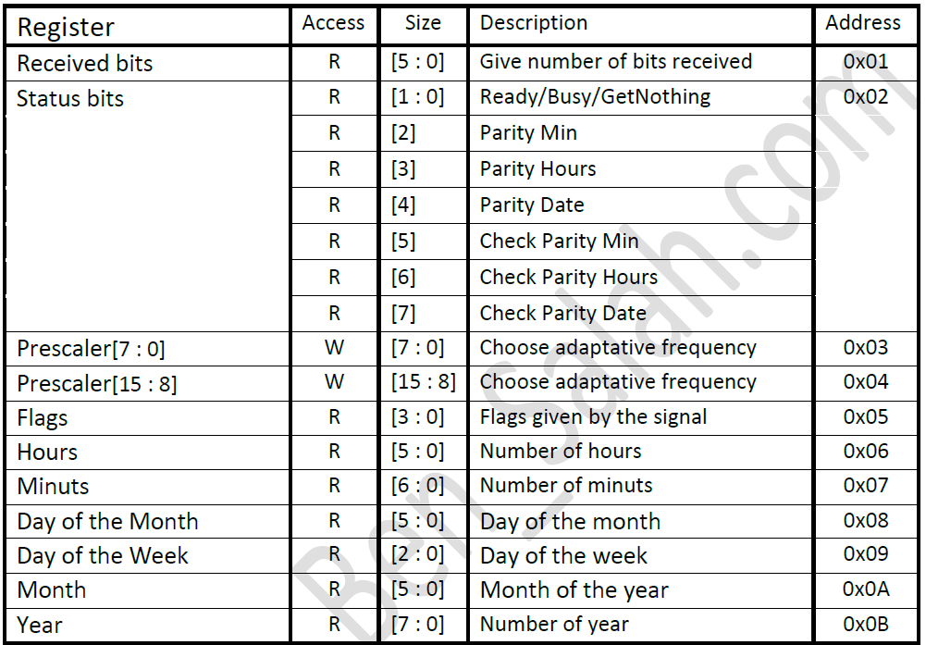
Registres de l’IP

Slide 11
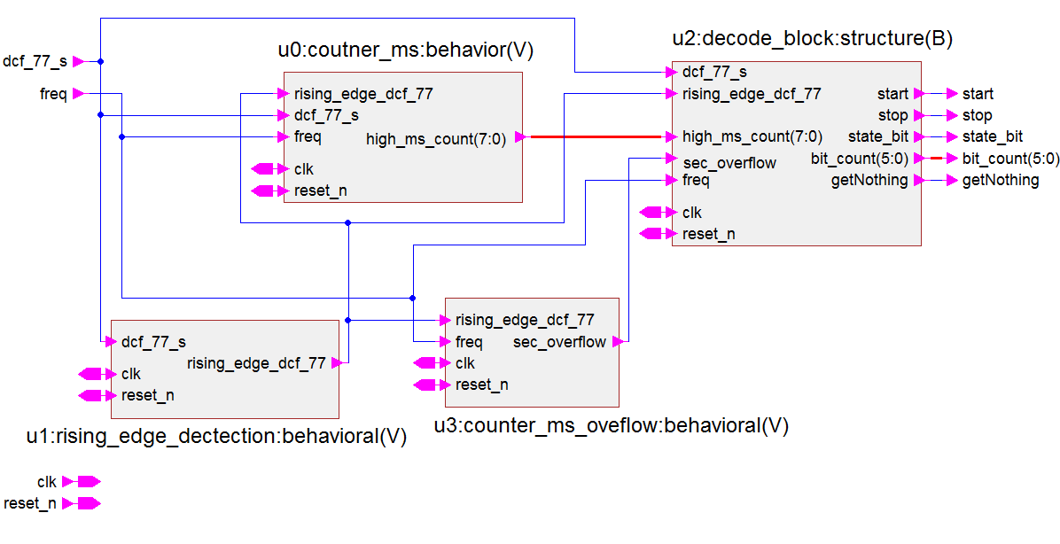
Structure du décodeur de trame

Slide 12
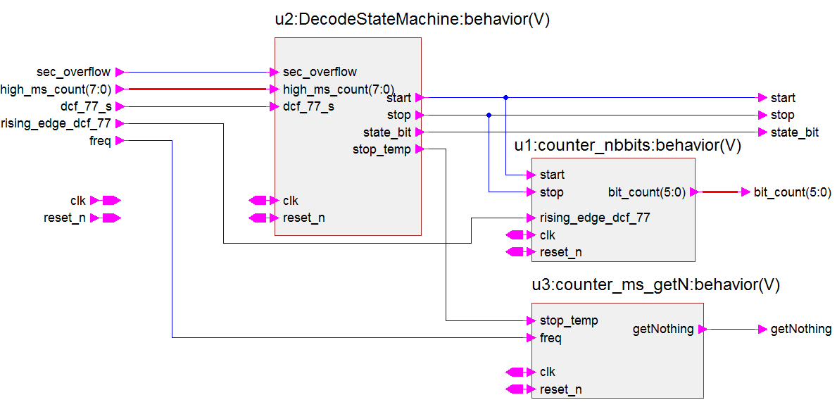
Structure du bloc de décodage

Slide 13
Machine d’états
DCF_Detect
State_Decode
Bit_Decode

Slide 14
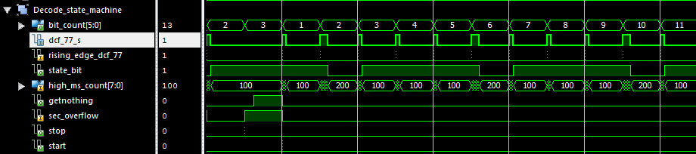
Signaux de DCF_decode

Slide 15
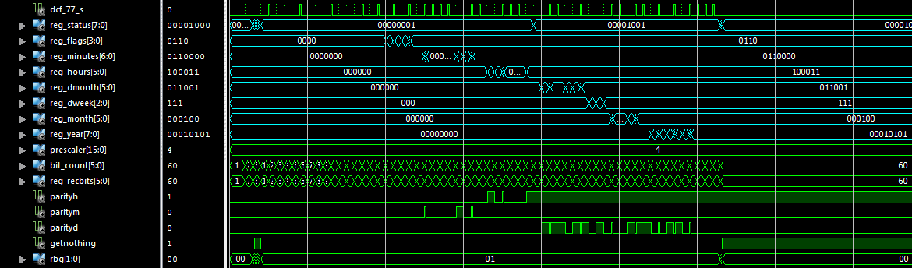
Signaux de l’IP

Slide 16
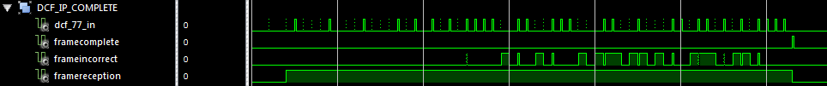
Signaux de l’état de la trame

Slide 17
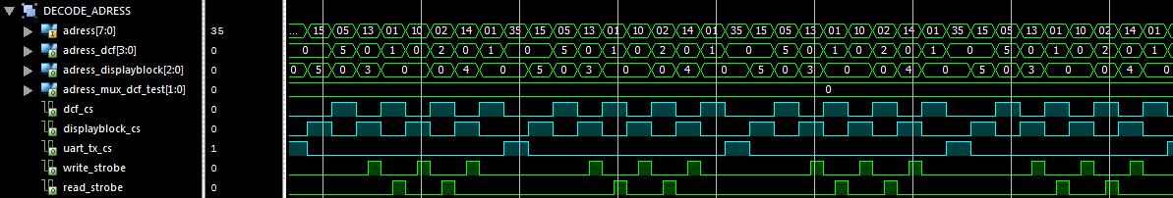
Signaux d’adresses

Slide 18
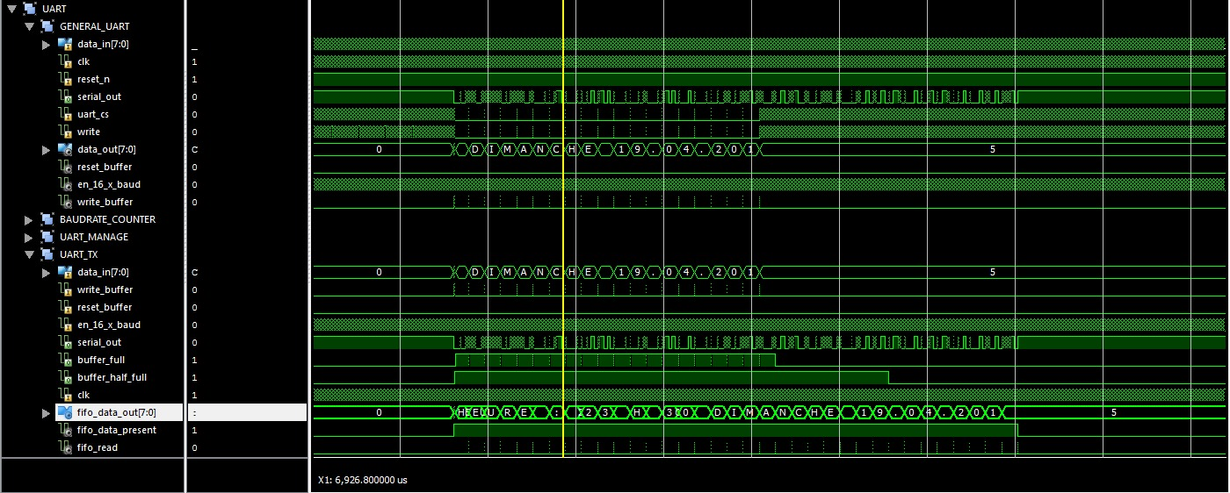
Signaux de l’Uart

Slide 19
Merci de votre attention ! Avez-vous des questions ?

